Slide 1
Z
Hláska Z
Jednoduchá slovíčka na hlásku Z
Návrhy na činnosti:
Klikni na „amplionek“ a zopakuj.
Opakuj slovíčka, vybarvuj, hraj pexeso (kartičky na pexeso si vytiskni a nastříhej).

Slide 2
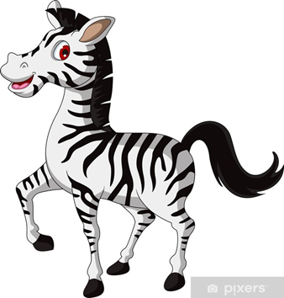
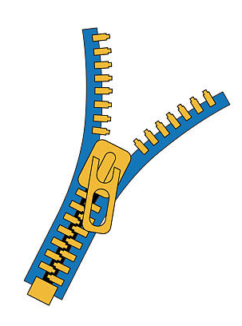
Z
0

Slide 3
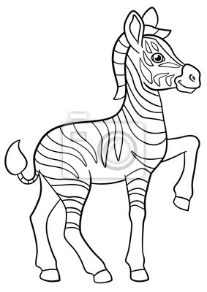
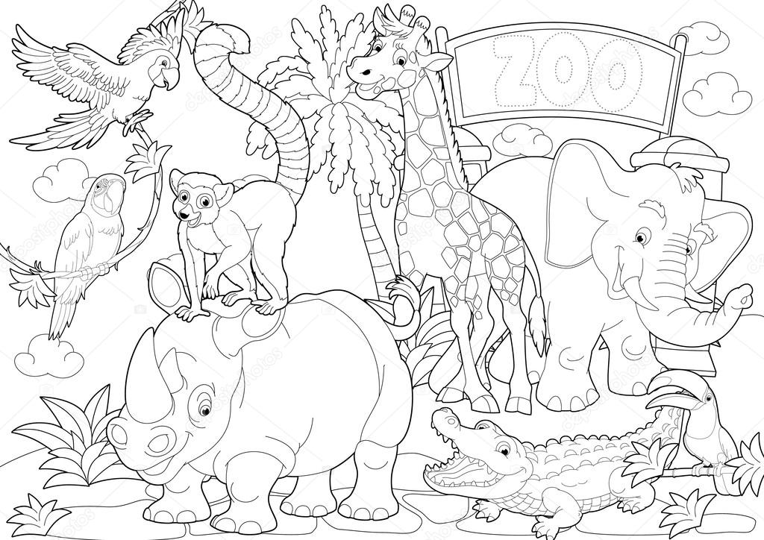
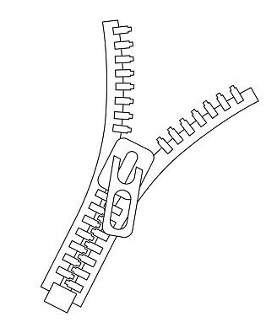
0
0

